Slide 1

Chào mừng các con đến với tiết
tập đọc
Tuần 27: Nắng

Slide 2
Món quà quý nhất
1
Sinh nhật bà, bé Huệ mang tặng bà một món quà. Quà được đựng trong một chiếc hộp nhỏ. Bà mở hộp quà, ngạc nhiên:
Bà không thấy gì ở bên trong, cháu à.
Huệ đáp:
Đây không phải là cái hộp rỗng đâu ạ. Cháu đã gửi rất nhiều nụ hôn vào đó, đến khi đầy ắp mới thôi.
Bà cảm động, ôm cháu:
Cháu ngoan quá! Quà của cháu là món quà quý nhất!
2

Slide 3
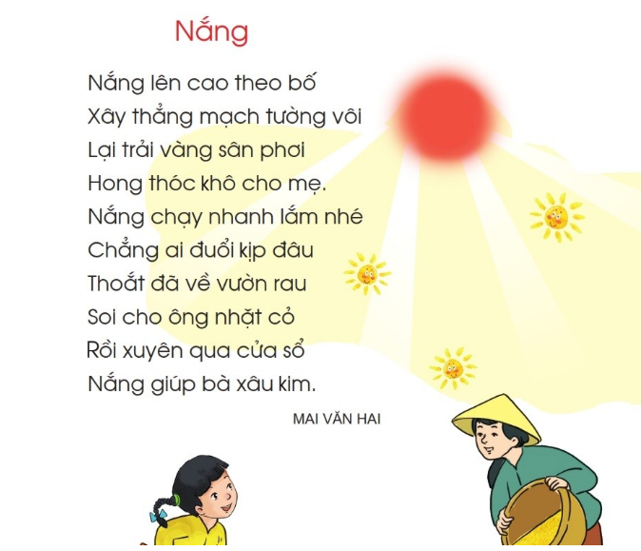

Slide 4
1
2
3
4
5
6
7
8
9
10

Slide 5
1
2

Slide 7

Tìm hiểu bài
1. Nắng giúp ai làm gì? Em hãy nói tiếp:
M
Nắng giúp bố xây nhà.
hong thóc
a) Nắng giúp mẹ...
nhặt cỏ
b) Nắng giúp ông...
xâu kim
c) Nắng giúp bà...

Slide 8
Tìm hiểu bài
2. Tìm những câu cho thấy nắng rất nhanh nhẹn.
Nắng chạy nhanh lắm nhé
Chẳng ai đuổi kịp đâu
Thoắt đã về vườn rau
Soi cho ông nhặt cỏ

Slide 9
Tìm hiểu bài
3. Em thấy nắng giống ai?
Nắng giống một bạn nhỏ chăm chỉ.

Slide 10
1
2

Slide 11

Học thuộc lòng 6 dòng thơ cuối:
Nắng chạy nhanh lắm nhé
Chẳng ai đuổi kịp đâu
Thoắt đã về vườn rau
Soi cho ông nhặt cỏ
Rồi xuyên qua cửa sổ
Nắng giúp bà xâu kim

Slide 12
Học thuộc lòng 6 dòng thơ cuối:
Nắng chạy nhanh
Chẳng ai đuổi
Thoắt đã về
Soi cho ông
Rồi xuyên qua
Nắng giúp bà

Slide 13
Học thuộc lòng 6 dòng thơ cuối:
Nắng
Chẳng ai
Thoắt đã về vườn rau
Soi cho ông nhặt cỏ
Rồi xuyên qua cửa sổ
Nắng

Slide 14
Học thuộc lòng 6 dòng thơ cuối:
Chẳng ai đuổi kịp đâu
Soi cho ông nhặt cỏ
Nắng giúp bà xâu kim

Slide 15


